Slide 1
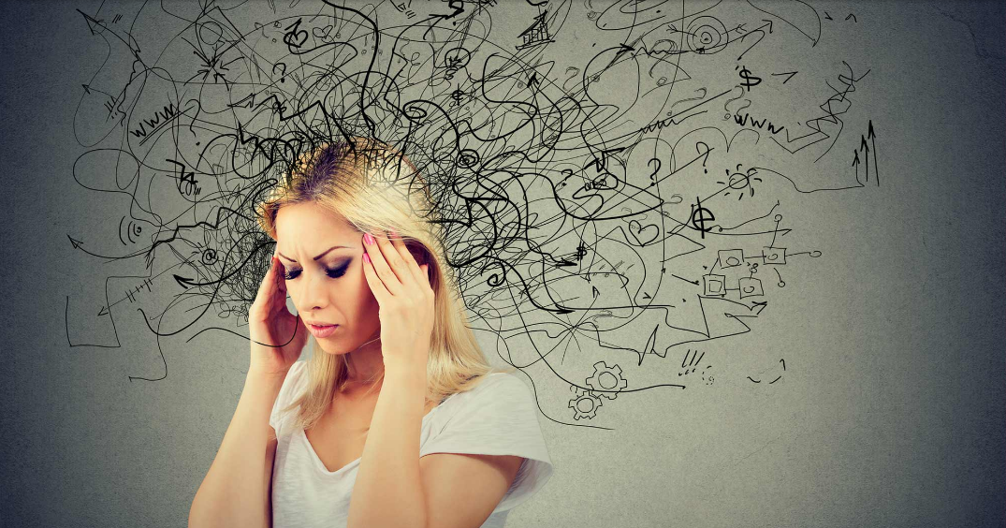
Jak sobie radzić z trudnymi emocjami?
smutek
rozpacz
złość
strach
niezrozumienie
gniew
bezsilność
brak cierpliwości
lęk
stres
płacz
przygnębienie
poczucie winy
zawiedzenie
samotność
konflikt
Autor:
Joanna Rzedzicka
klasa 6b

Slide 2
Trudne emocje są częścią
naszego życia.
Każdy z nas traci czasami cierpliwość
lub postępuje nierozsądnie.
Problem pojawia się w sytuacji, w której przestajemy radzić sobie z naszymi emocjami.
Możemy poddać się im lub przejąć kontrolę nad sobą, bez względu na nasz stan emocjonalny.

Slide 3
Problemem nie są same emocje, które czujesz, a to kiedy je czujesz i co z nimi robisz.
ZAPAMIĘTAJ !!!
Dobrze jest czuć strach, który powstrzymuje nas przed chodzeniem bez zabezpieczenia po krawędzi dachu. Źle jest go czuć, kiedy występujemy przed grupą.
NIE MA „ZŁYCH” EMOCJI

Slide 4
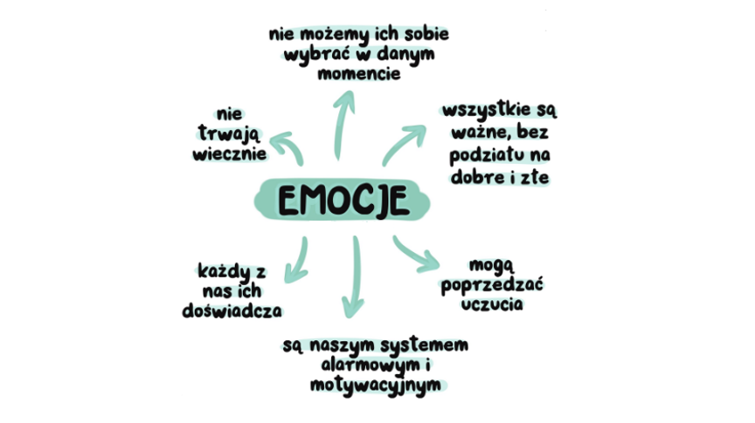

Slide 5
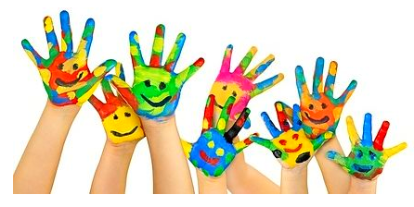
OTO KILKA SPOSOBÓW RADZENIA SOBIE Z NEGATYWNYMI EMOCJAMI
poszukaj nowych informacji, które pozwolą Ci inaczej spojrzeć na negatywne zdarzenie
zmień sposób postępowania, który dotychczas okazał się nieskuteczny
podziel sytuację problemową na etapy i stopniowo je rozwiązuj

Slide 6
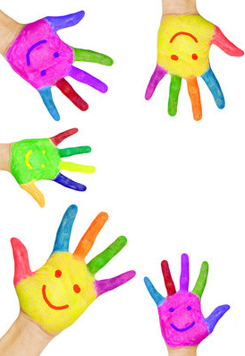
odłóż na jakiś czas myślenie o problemie, abyś mógł znaleźć inne rozwiązanie
nie bój się rozmawiać na temat przeżywanych uczuć
przypomnij sobie swoje sukcesy, aby wzmocnić poczucie własnej wartości
rozwijaj poczucie humoru i dystansu do siebie
spróbuj zmniejszyć znaczenie problemu - zadaj sobie pytanie, jak będzie on wyglądał za rok czy 5 lat

Slide 7
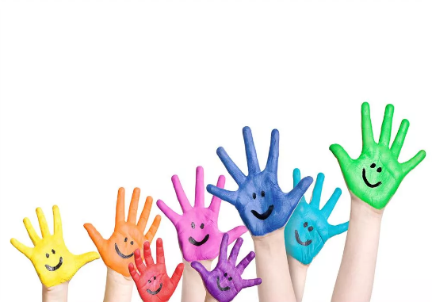
poszukaj wsparcia u rodziny, przyjaciół czy współpracowników
poszukaj pomocy u specjalistów np. terapeutów, psychologów, prawników lub lekarzy
albo zrób coś, co sprawia Ci przyjemność ☺

Slide 8
Pójdź na łono natury

Slide 9
Spotkaj się z przyjaciółmi

Slide 10
Poczytaj książkę

Slide 11
Zacznij uprawiać swój ulubiony sport

Slide 12
Spędź czas z rodziną

Slide 13
Posłuchaj muzyki

Slide 14
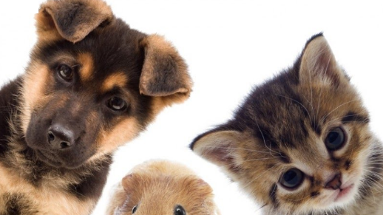
Pobaw się ze swoim pupilem

Slide 15
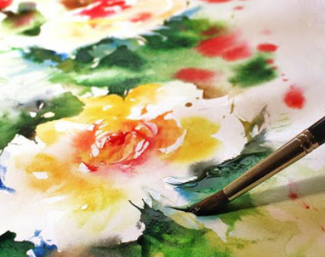
Spełniaj swoje hobby

Slide 16
Obejrzyj swój ulubiony film

Slide 17
Spędź miło czas w SPA

Slide 18
Zacznij realizować swoje marzenia

Slide 19
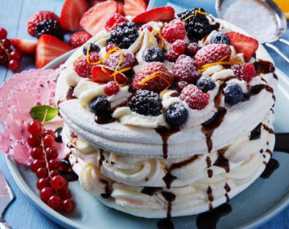
Zjedz coś słodkiego :)

Slide 20
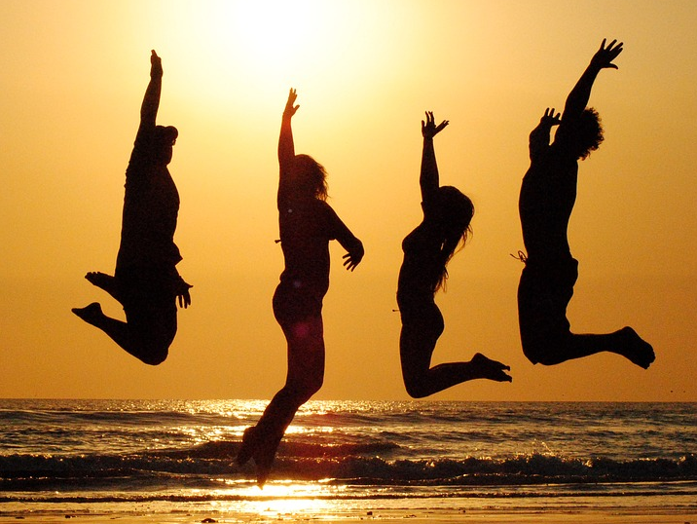
Pamiętaj! Każda z trudnych emocji jest w jakimś sensie pozytywna!
smutek każe nam odpocząć i zregenerować siły
złość motywuje do aktywnego działania
strach chroni przed groźnymi sytuacjami i pomaga ich unikać
wstręt ratuje np. przed zjedzeniem zepsutej żywności
zaskoczenie każe nam się zatrzymać i zastanowić jak zareagować

Slide 21
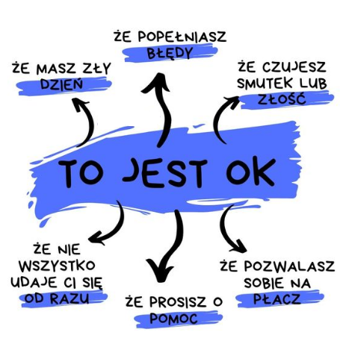

Slide 22
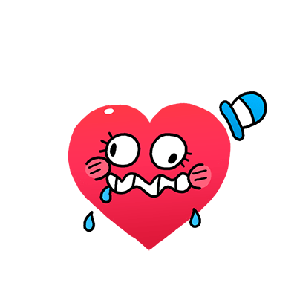
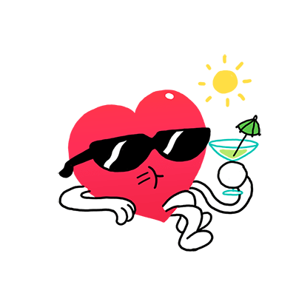
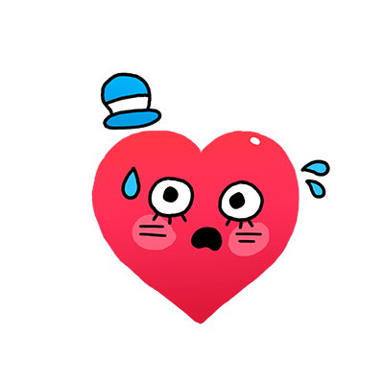
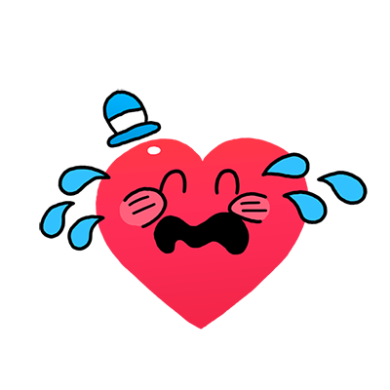
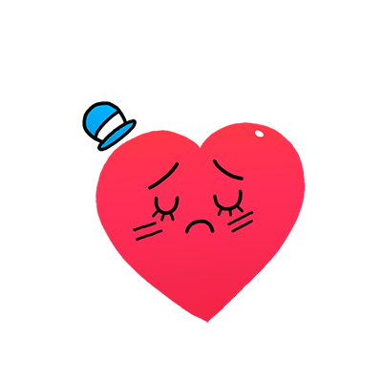
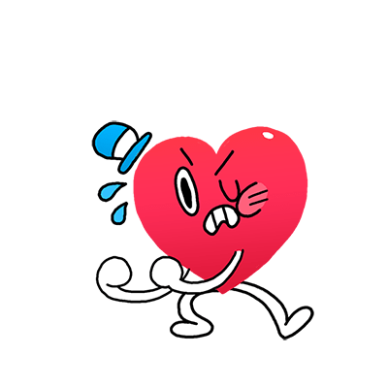
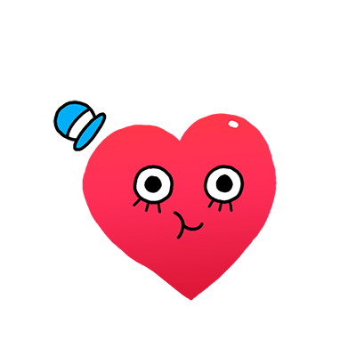
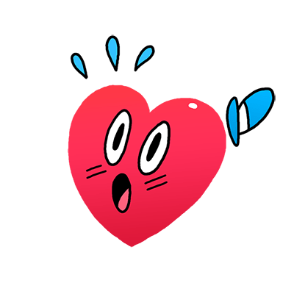
Koniec

